Slide 1
Éléments de mise en œuvre d’un mémoire en informatique

Slide 2
bibliographie
Pourquoi rédiger une bibliographie.
respecter les auteurs : ils ont édité des ouvrages de références, vous vous êtes appuyés sur un corpus de textes Vous devez les citer (droit d’auteur).
montrer la qualité de votre travail et en permettre sa vérification en répertoriant les documents que vous avez utilisés, donc lus.

Slide 3
Classement des références
On peut classer les références soit :
=par ordre alphabétique des noms d'auteur, ou du titre lorsque la publication est anonyme ;
=par ordre d'apparition dans le texte. Il est vivement conseillé de les numéroter, avec renvoi depuis le texte
vers la bibliographie.

Slide 4
les références bibliographiques varient selon le type (ouvrage, articles, thèses etc…) mais aussi selon le
support du document (papier, en ligne, cédérom, base de données, etc…)

Slide 5
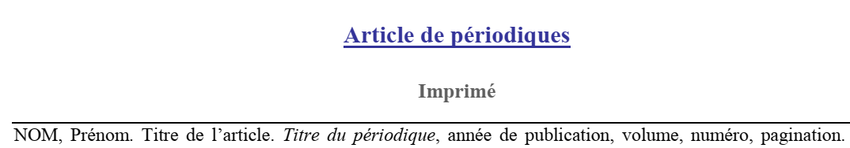
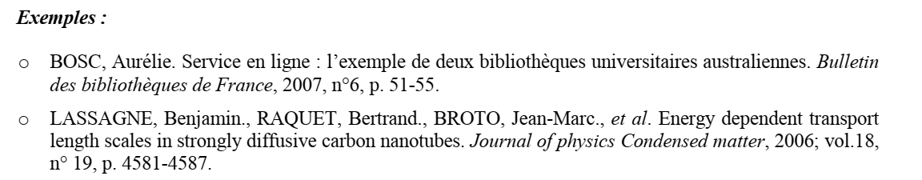

Slide 6
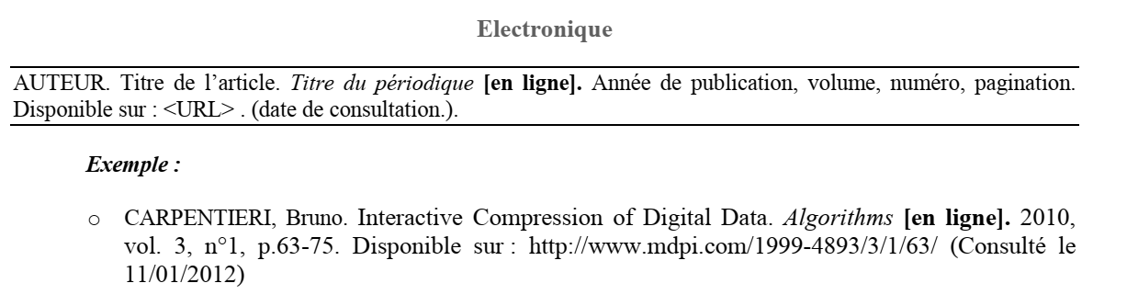

Slide 7

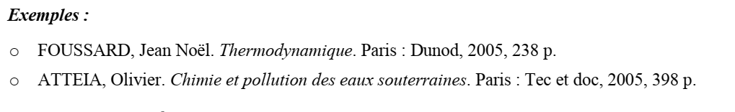

Slide 8


Slide 9






Slide 10
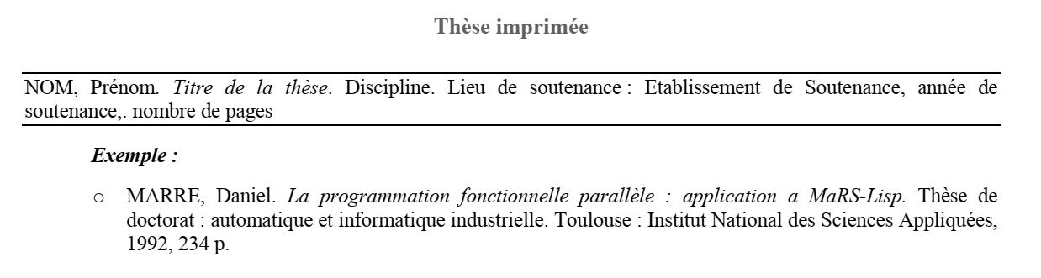

Slide 11
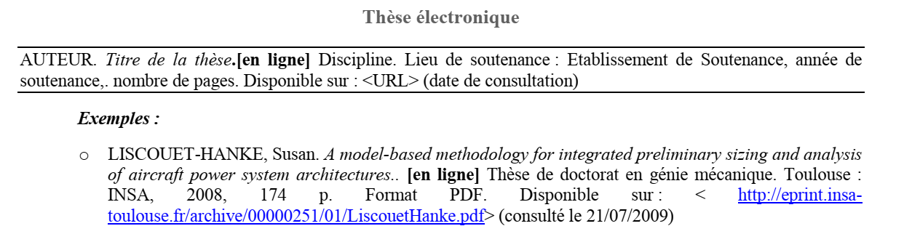

Slide 12
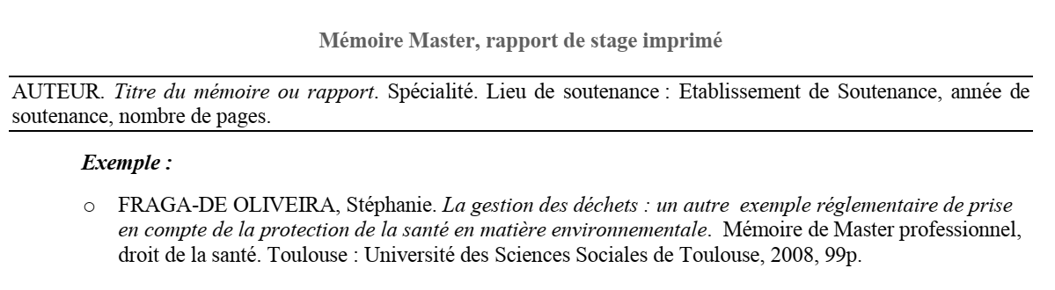

Slide 13
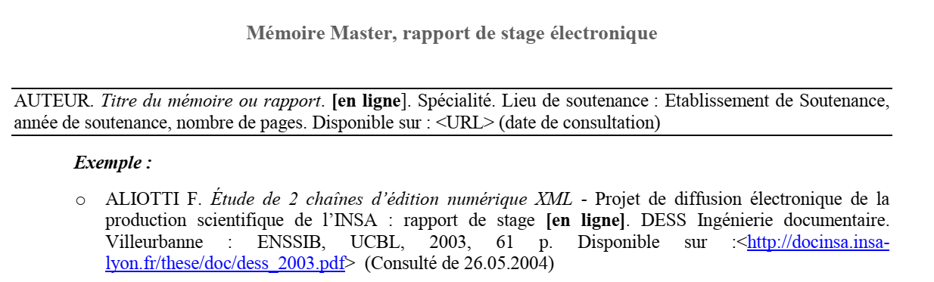

Slide 14
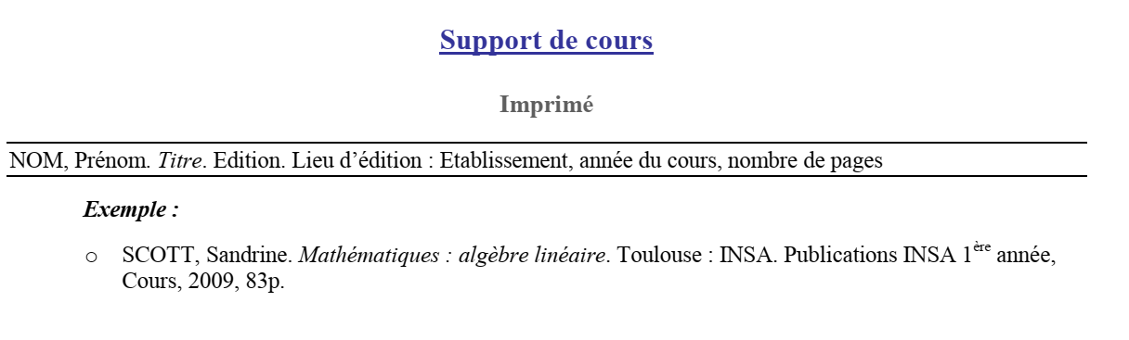

Slide 15
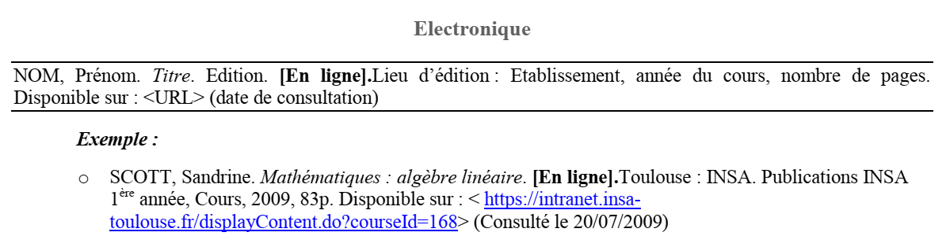

Slide 16
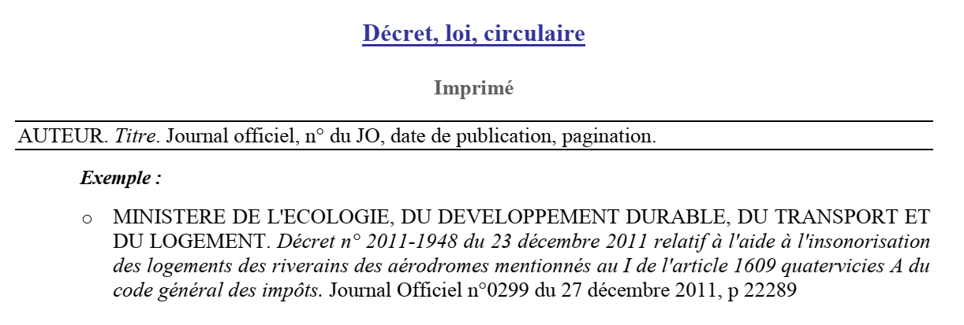

Slide 17
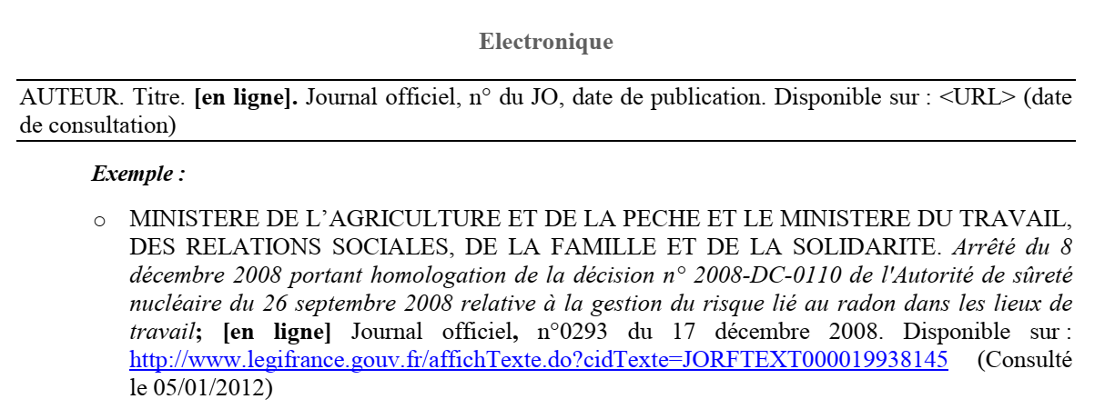

Slide 18

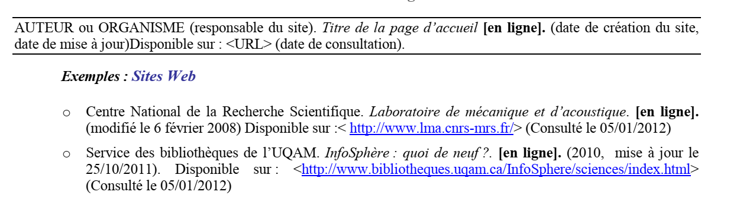

Slide 19

